Slide 1

CHÀO MỪNG QUÝ THẦY CÔ VỀ DỰ GIỜ
HOẠT ĐỘNG TRẢI NGHIỆM
Lớp: 1/5
Giáo viên: Phan Thị Thu Thủy

Slide 2
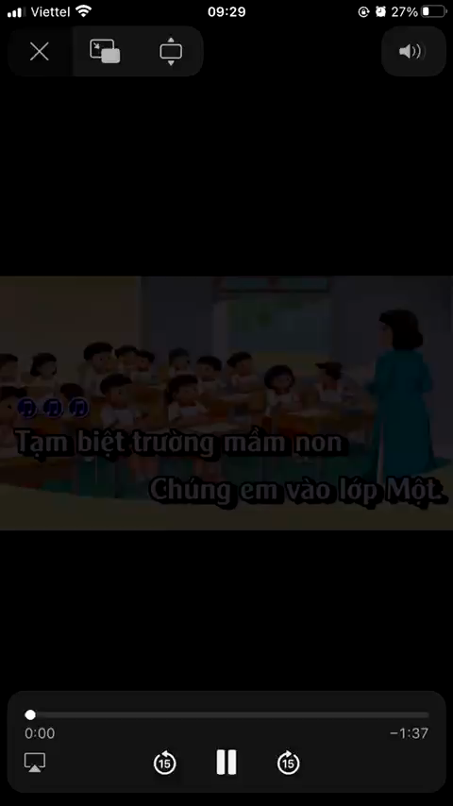

Slide 4
1. Sơ kết tuần 25
2. Kế hoạch tuần 26
3. Thực hành: Viết lời yêu thương

Slide 6

Báo cáo về 3 mặt:
              Nề nếp
              Học tập
              Phong trào

Slide 8

Kế hoạch Tuần 26
1. Tiếp tục thực hiện tốt nội quy trường, lớp.
2. Tích cực tham gia các hoạt động học tập. Chú trọng rèn chữ giữ vở.
3. Thực hiện tốt nhóm bạn cùng tiến.

Slide 9
Các biện pháp thực hiện

Slide 10

Thö giaõn

Slide 11
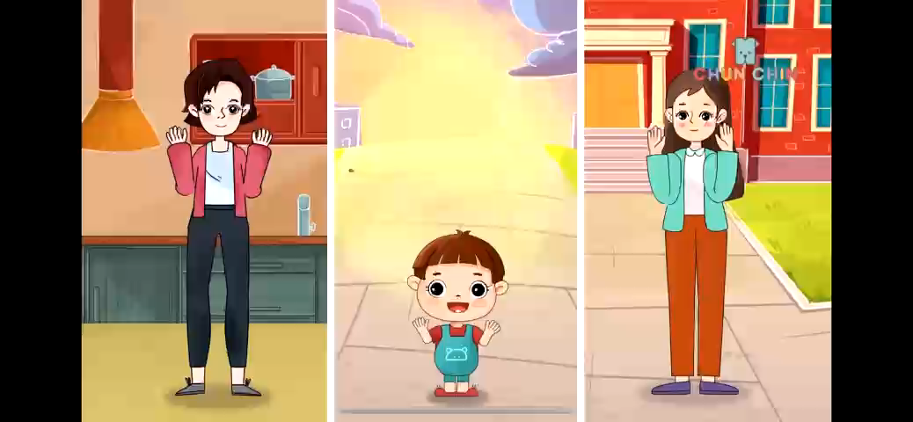

Slide 13
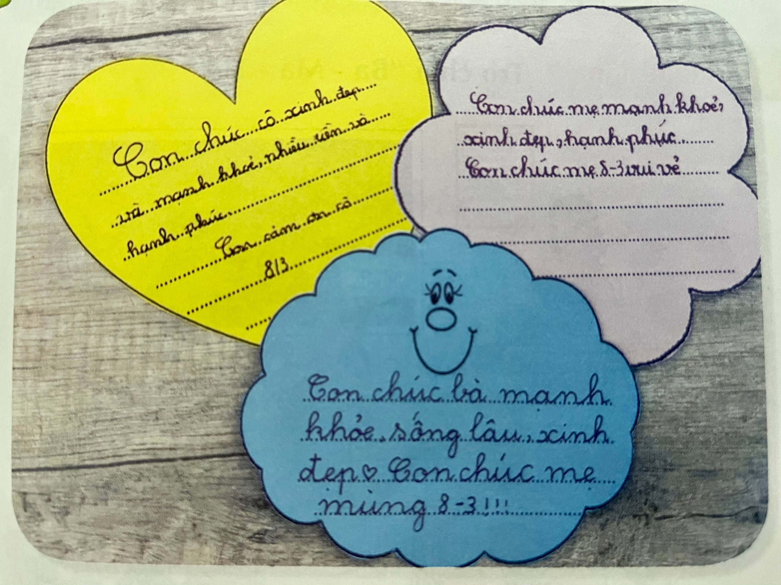
Viết lời yêu thương dành cho người phụ nữ em yêu quý

Slide 14
Gợi ý
- Em viết thiệp chúc mừng cho ai?
- Viết vào dịp nào?

Slide 15
Hoạt động nhóm 6
1. Trưng bày thiệp vào bảng phụ
2. Chia sẻ nội dung thiệp mình đã chuẩn bị

Slide 17

Chân thành cảm ơn Quý Thầy Cô

